Slide 1
Estudo de caso de conversão de Ciclistas Casuais para Membros Anuais
Cyclistic locadora de bicicletas

Slide 2
0
Introdução

Slide 3
0.1 - Cenário
Sou um analista de dados júnior, trabalhando junto a equipe de analytics de marketing na Cyclistic, uma empresa fictícia de aluguel de bicicletas em Chicago
O diretor de marketing acredita que o sucesso de nossa companhia depende da maximização do número de membros anuais

Slide 4

0.2 - Empresa
Modelo de negócio
Tipos de clientes:
Ciclista Casual, que usa por tempo (minutos) ou por dia; e
Membro Anual, que usa através de uma anuidade e pode usar a qualquer tempo
Variedade de Bicicletas
Clássica;
Elétrica; e
Ancorada
Stakeholders
Time de analytics de Marketing da Cyclistic, responsável por coletar, analisar e informar dados que ajudam a guiar a estratégia de marketing da Cyclistic;
Lily Moreno, a Diretora de marketing, é responsável por desenvolver campanhas e iniciativas para promover as ações da empresa; e
Time Executivo da Cyclistic, a equipe executiva, notoriamente orientada para os detalhes, decidirá se aprova a campanha de marketing recomendado
Fatos e Números
5,824 bicicletas;
692 estações de bicicleta;
Mais que 50% dos ciclistas escolhem as bicicletas tradicionais;
8% dos ciclistas optam pelos acessórios das bicicletas;
30% dos usuários usam a bicicleta para o deslocamento até o trabalho todos os dias;
Usuários gostam mais de pedalar por lazer; e
Ciclistas Casuais têm escolhido a Cyclistic por suas necessidades especiais de mobilidade

Slide 5
0.3 - Problema
Como podemos diferenciar os usuários casuais dos membros com relação ao uso das bicicletas?
Qual estratégia de marketing seria mais eficiente para converter os usuários casuais em membros?

Slide 6

As seis etapas da análise de dados (Método Google)
1 - Perguntar
2 - Preparar
3 - Processar
4 - Analisar
5 - Compartilhar
6 - Agir
0.4 - Escopo de Trabalho
Uma declaração clara da tarefa de negócios
Uma descrição de todas as fontes de dados usadas
Documentação de toda limpeza ou manipulação de dados
Um resumo da sua análise
Visualizações de suporte e descobertas importantes
As três principais recomendações com base na análise

Slide 7
1
Perguntar

Slide 8
1 - Perguntar
Uma declaração clara da tarefa de negócios
Como podemos diferenciar os usuários casuais dos membros com relação ao uso das bicicletas?
Qual estratégia de marketing seria mais eficiente para converter os usuários casuais em membros?
Para resolver esses problemas, eu e a equipe de analistas de marketing precisamos responder:
como os membros anuais e os usuários casuais diferem?
quais as intenções de uso dos membros e dos casuais?
por que os usuários casuais comprariam uma assinatura?
poderia o marketing tradicional funcionar para os usuários casuais?
como usar a mídia digital com eficiência para usuários casuais?

Slide 9
2
Preparar

Slide 10
2 - Preparar
Uma descrição de todas as fontes de dados usadas
Os dados são armazenados neste link e organizados por mês. Como não há filtro ou cálculo prévio nos dados brutos e todos os consumidores estão incluídos, concluímos que não há problemas de preconceito ou credibilidade nos dados. Para garantir isso, usamos o sistema ROCCC system:
R – Confiabilidade (Reliability)
Completude, valores ausentes representam 3,58% do total e são menores que 10% de significância estatística. Então, está tudo bem.
Consistência, 0,03% do total de registros que possuem “dia/hora” antes de iniciar “dia/hora”. Nesses casos específicos não podemos consertar, o percentil é muito pequeno então os dados serão desconsiderados e ficarão ok
Chave-primária, há muitas chaves primárias e com esse problema será mais difícil limpar e trabalhar com os dados, então podemos resolvê-lo apenas filtrando as variáveis de acordo com a etapa atual
O – Originalidade
Os dados são originais, mas com um nome diferente porque Cyclistic é uma empresa fictícia
C – Compreensibilidade
O banco de dados é compreensível o suficiente
C – Atualização (Current)
Os dados estão atualizados e são atualizados mensalmente
C – Referenciação (Cited)
Os dados são fornecidos diretamente de Motivate International Inc., sob esta licença.

Slide 11
3
Processar

Slide 12
3 - Processar
Confira os detalhes
Ferramenta
Sem filtro
Documentação de toda limpeza ou manipulação de dados
Toda essa etapa foi realizada no RStudio
Para manter a integridade dos dados, todos os dados serão mesclados e carregados
Para acessar o relatório completo e a documentação, acesse o link. Esta etapa começa na linha 136 até a linha 329.
* após unificado todos os dados, o banco contém
5.378.834 linhas
*Obs.: Esta etapa não contém os detalhes, o objetivo principal desta apresentação são os visuais.

Slide 13
4
Analisar

Slide 14
4 - Analisar
Ferramenta
Estudos
01
03
Técnica
Confira os detalhes
02
04
Resumo da sua análise
Toda essa etapa foi realizada no RStudio
Frequência: contagem dos registros
Tempo de uso: A duração em minutos do uso
Essa etapa será divida em dois estudos: Frequência e Tempo de uso
Para acessar o relatório completo e a documentação, acesse o link. Esta etapa começa na linha 332 até a linha 491.
*Obs.: Esta etapa não contém os detalhes, o objetivo principal desta apresentação são os visuais.

Slide 15
5
Compartilhar

Slide 16
5 - Compartilhar
5.1 – Estudo de Frequência
5.2 – Estudo de Tempo de Uso
5.3 – Estudo de Mapa
Visualizações de suporte e descobertas importantes
Diferentemente da etapa anterior, esse estudo será divido em três:
Tabelas e Plots por RStudio
Tabelas e Plots por RStudio
Tabelas e Plots por Power BI and Tableau

Slide 17
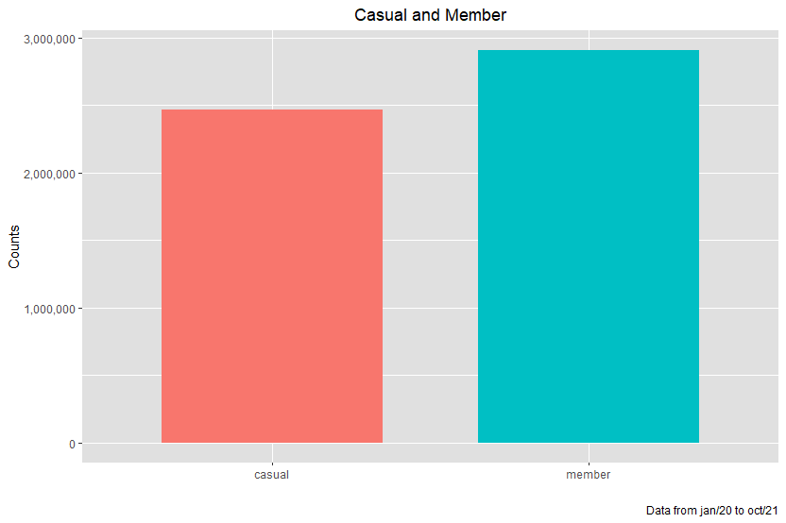
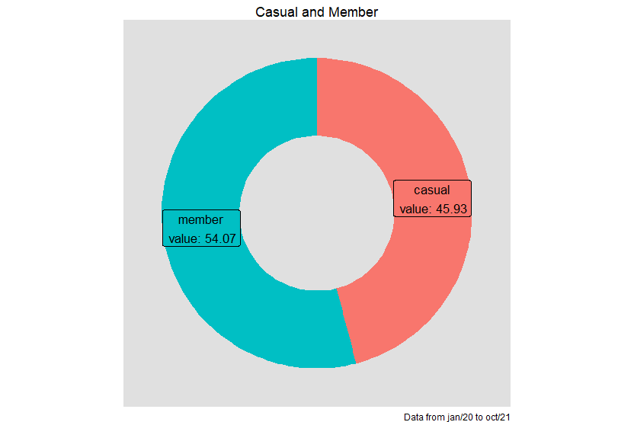
5.1 – Estudo de Frequência
5.1.1 – Visão geral dos Casuais e Membros
Como podemos ver, a maioria dos registros são de membros anuais, mas não difere tanto

Slide 18
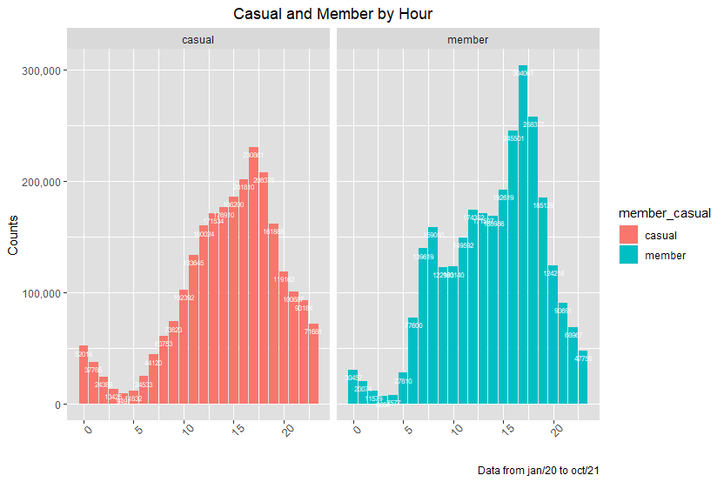
5.1 – Estudo de Frequência
5.1.2 – Casuais e Membros por Hora
Membros e Casais são diferentes quando a variável é a hora de pedalar. Enquanto os membros pedalam principalmente das 7h às 19h, alguns casuais pedalam pela manhã. À noite, há mais membros casuais do que membros (como vimos antes, há mais membros anuais do que corredores casuais).

Slide 19
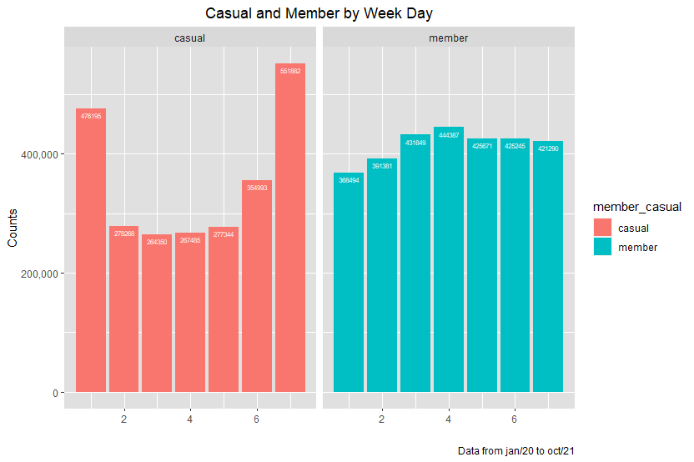
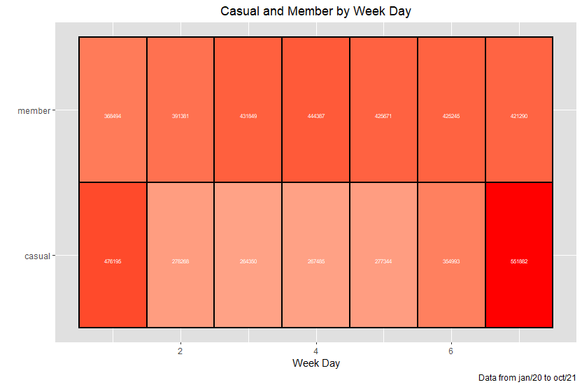
5.1 – Estudo de Frequência
5.1.3 – Casuais e Membros por Dia da Semana
Aqui está uma grande diferença: os Casuais andam muito mais aos domingos (primeiro barra) e aos sábados (última barra), enquanto os Membros andam constantemente nos dias de semana.

Slide 20
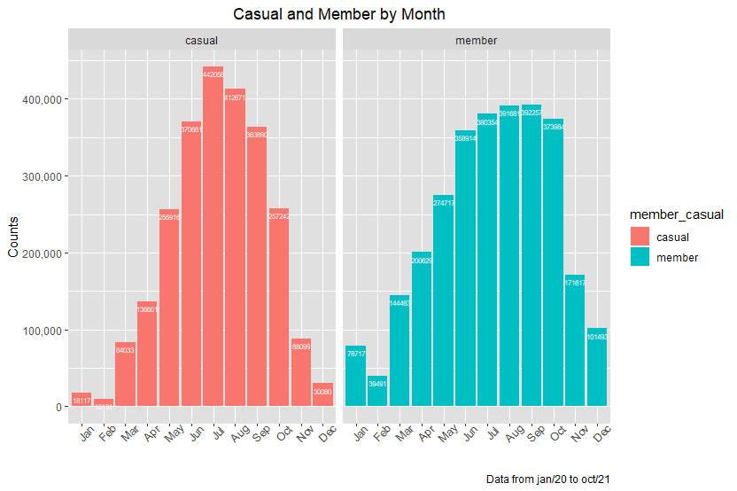
5.1 – Estudo de Frequência
5.1.4 – Casuais e Membros por Mês
Ambos pedalam mais no verão e menos no inverno.

Slide 21
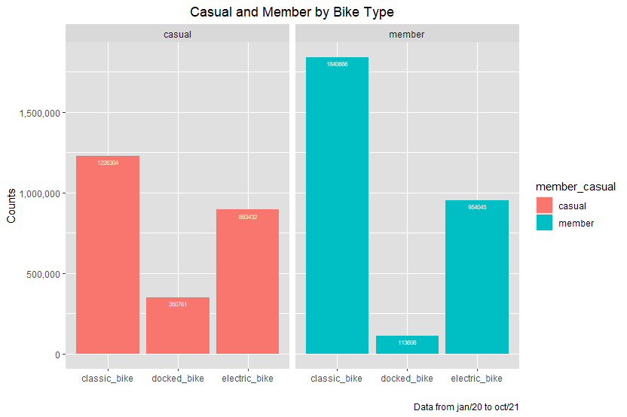
5.1 – Estudo de Frequência
5.1.5 – Casuais e Membros por Tipo de Bicicleta
Membros usam muito mais a bicicleta clássica do que a bicicleta ancorada se compararmos com as Casuais

Slide 22
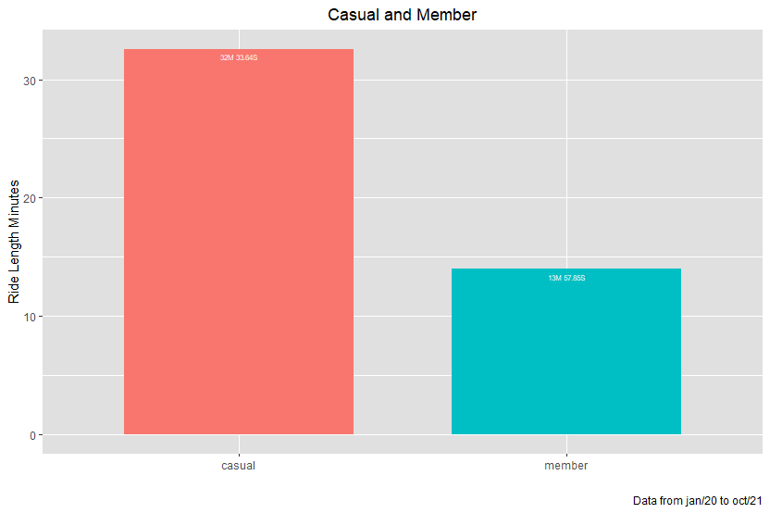
5.2 – Estudo de Tempo de Uso
5.2.1 – Visão geral dos Casuais e Membros
Usuários Casuais pedalam duas vezes mais do que Membros

Slide 23
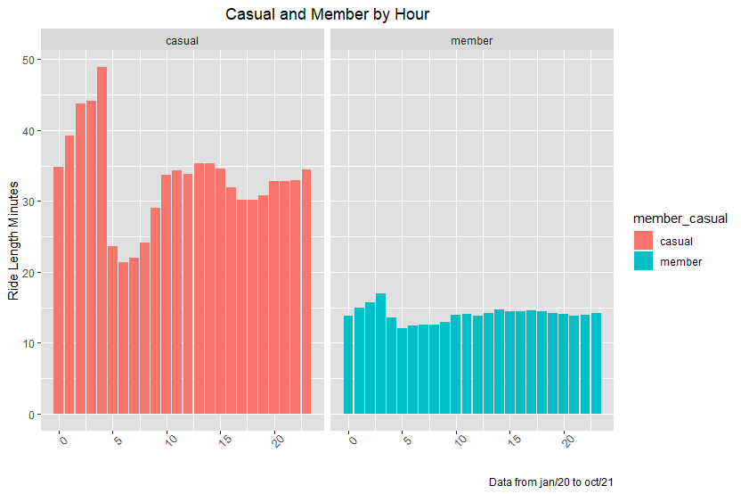
5.2 – Estudo de Tempo de Uso
5.2.2 – Casuais e Membros por Hora
A duração de uso dos Membros é menor e mais constante do que dos Casuais

Slide 24
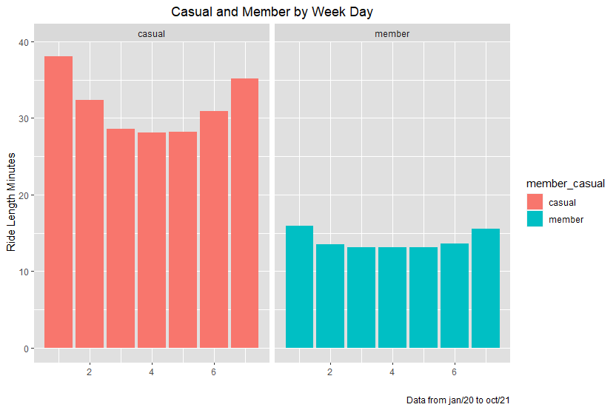
5.2 – Estudo de Tempo de Uso
5.2.3 – Casuais e Membros por Dia da Semana
Aos domingos e sábados, os casuais passam mais tempo pedalando

Slide 25
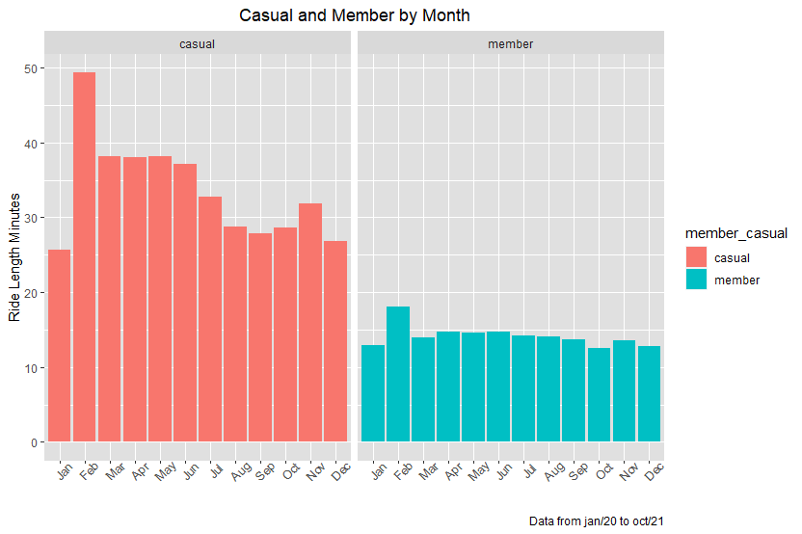
5.2 – Estudo de Tempo de Uso
5.2.4 – Casuais e Membros por Mês
Independentemente do mês, a duração de uso dos Membros é semelhante

Slide 26
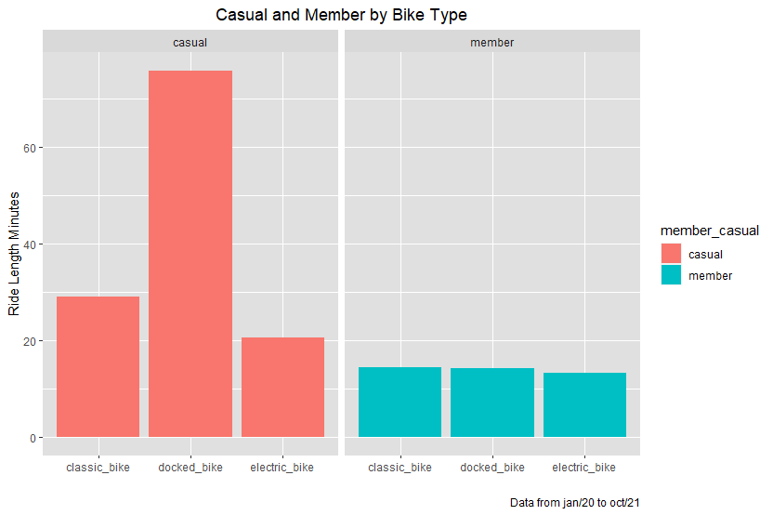
5.2 – Estudo de Tempo de Uso
5.2.5 – Casuais e Membros por Tipo de Bicicleta
Casuais passam mais tempo com o tipo de Bicicleta ancorada

Slide 27
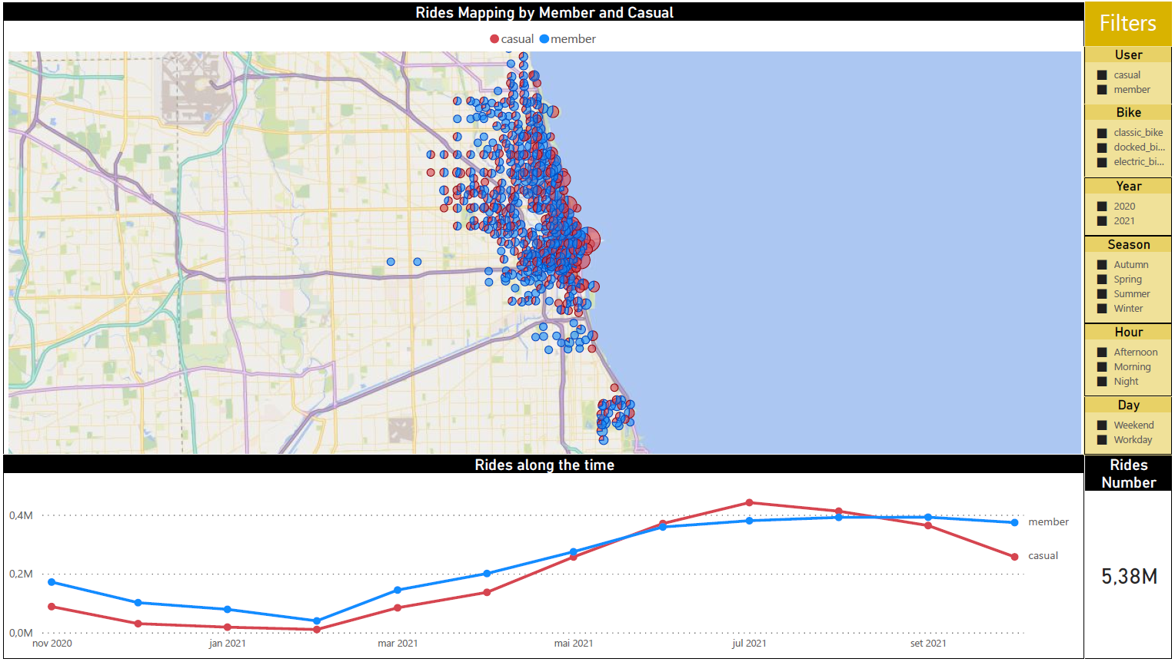
5.3 – Estudo de Mapa
5.3.1 – Estações onde Membros e Casuais mais destravam as bicicletas
Os Casuais partem principalmente das estações da orla, enquanto os Membros partem do centro da cidade

Slide 28
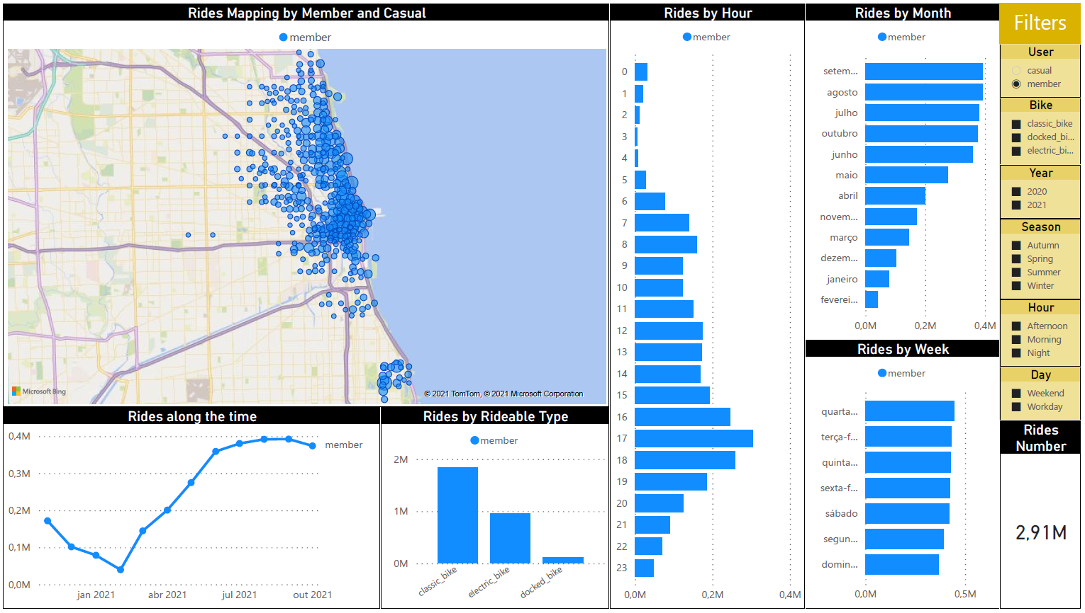
5.3 – Estudo de Mapa
5.3.2 – Visão Geral dos Membros

Slide 29
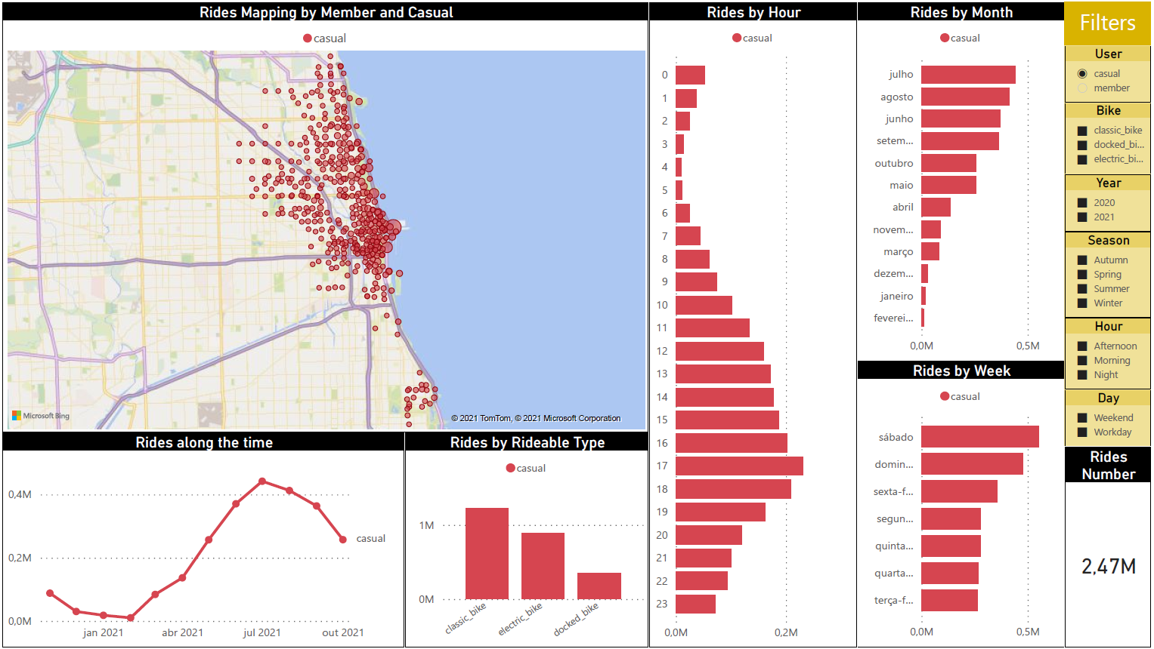
5.3 – Estudo de Mapa
5.3.3 – Visão Geral dos Casuais

Slide 30

5.3 – Estudo de Mapa
Visualização dinâmica adicional (Tableau Public)
Como não é possível publicar por meio do Power BI sem uma assinatura, criei um dashboard por meio do Tableau. Com isso será possível filtrar os dados e insights específicos. Para acessar, por favor, clique no seguinte link

Slide 31
5.4 - Evidências Relevantes
5.4.1 – Diferenças e Similaridades
Membros
Maioria pedala no horário de trabalho, das 7h às 19h
Usam constantemente aos dias de semana
Usam muito mais a bicicleta clássica (16x) do que a bicicleta ancorada em comparação com as Casual (3,5x)
O uso da bicicleta inicia principalmente do centro da cidade
Casuais
Somente alguns pedalam pela manhã
Apesar de a maioria ser Membro, à noite os Casuais são a maioria
Usam as bicicletas muito mais aos sábados e domingos
Independente do dia da semana, horário, mês ou tipo da bicicleta, os Casuais permanecem duas vezes mais pedalando comparando com os Membros
O uso da bicicleta inicia em grande proporção da orla
Ambos
Pedalam mais durante o verão e menos durante o inverno

Slide 32
5.4 - Evidências Relevantes
5.4.2 – Especulações
Baseado nas informações anteriores, com apenas uma evidência relevante para ambos e muitas diferenças para cada um, presumimos que a intenção de uso é por motivos distintos. E por essas razões, fazemos as seguintes suposições:
Casuais usam prioritariamente as bicicletas da Cyclistic por lazer; e
Membros usam prioritariamente as bicicletas da Cyclistic para deslocar-se até o trabalho ou outras rotinas

Slide 33
6
Agir

Slide 34
6.1 – Recomendação I – Converter Casuais para Membros assertivamente
Criar um plano anual para usuários de fim de semana
Ser assertivo na estratégia de marketing
Acertar o alvo
Não é possível desenhar uma nova estratégia de marketing que converta todos os Casais em Membros e obter resultados satisfatórios, pois como vimos antes, eles têm motivos diferentes para pedalar.
Então, a solução é criar um plano para esses ciclistas específicos. Pelos registros do banco de dados, eles representam quase 20% do total
Como podemos converter Casuais em Membros se eles aparentemente não querem este compromisso? Destacando:
os benefícios para a saúde mental de ter tempo de lazer, pelo menos semanalmente;
os benefícios para a saúde de se manter em movimento, pedalar constantemente; e
os descontos reais, de forma transparente e fácil de entender
Em poucas palavras, o tema da campanha pode ser: mais lazer, mais saúde e mais economia para os usuários Casuais
Não basta apenas uma boa estratégia, é preciso acertar o alvo. Esse tipo de ação de marketing pode funcionar:
Publicidade Tradicional
Outdoors e Displays ao longo da orla de Chicago;
Distribuição de folhetos nos fins de semana perto das estações de bicicletas de Chicago;
Estabelecer parcerias com comércio de comida e bebida ao longo da costa marítima, como ganhar desconto nessas lojas por ser Associado; e
Instalar display da campanha nas bicicletas
Publicidade Digital
Com um aplicativo móvel (sugerido posteriormente, na Recomendação III), notificar os Casuais sobre a campanha; e
Posts em redes sociais como (Instagram e Twitter), filtrando por Chicago, aos fins de semana, através de Influenciadores Digitais focados em hábitos saudáveis e esportes.
Estabelecer uma boa troca entre custo e benefício
Mas, isso não deve ser apenas mais econômico do que o outro plano anual, mas uma relação ganha-ganha e deve ser claro para o entendimento do cliente
Manter um ótimo trabalho de logística de bicicletas
Depois de implantado esse plano, talvez alguma estação fique mais ocupada e outra menos ocupada. É importante acompanhar de perto, para evitar sobras e escassez de bicicletas.

Slide 35

6.2 - Recomendação II – Criar cultura da decisão baseada em dados
Conhecer mais para ser mais engajado e com melhor reputação
Aproximar e fortalecer o relacionamento por meio do aplicativo
Se a empresa deseja mais fidelização dos clientes, serão necessários mais dados sobre eles.
Saber a idade do cliente, o gênero, onde mora e os principais motivos para pedalar habilita a empresa a criar ações de marketing mais precisas e produtos mais adaptados às necessidades dos clientes.
E, consequentemente, mais conexão, mais empatia e um relacionamento mais longo
Uma maneira boa e prática de obter dados dos clientes é por meio do aplicativo da empresa. Criar incentivos para mantê-los em movimento, como uma meta mensal, seria uma excelente estratégia para que eles usem frequentemente o app

Slide 36

6.3 - Recomendação III – Aumentar a fidelidade dos clientes
Criar um plano de fidelidade para os Membros
Criar um sistema de descontos através da renovação de plano para os Membros
Além de tornar ainda mais fiéis aqueles que já são membros, estes exemplos irão incentivar Casuais a se tornarem membros:
Pontos pelo uso disciplinado
Aos 3 meses usando semanalmente, ganha 20 pontos Ciclystic;
Aos 6 meses usando semanalmente, ganha 40 pontos Ciclystic;
Pontos por distância percorrida
A 500 milhas percorridas, ganha 40 pontos Ciclystic;
A 1000 milhas percorridas, ganha 80 pontos Ciclystic;
Pontos por indicação de amigos
Na terceira indicação para qualquer plano anual, ganha 160 Ciclystic Points (após confirmação do pagamento);
Na sexta indicação para qualquer plano anual, ganha 200 Ciclystic Points (após confirmação do pagamento);
Prêmios personalizados pela Cyclistic:
Uma toalha por 20 Pontos Ciclystic;
Uma camiseta por 40 Pontos Ciclystic;
Um boné por 80 Pontos Ciclystic;
Uma garrafa térmica por 150 Pontos Ciclystic; e
Um capacete para bicicleta por 200 Pontos Ciclystic.
Para quem já é membro e deseja renovar o plano anual, independentemente se o plano é para todos os dias ou apenas nos finais de semana, conceder (só para exemplificar) 5% de desconto.

Slide 37



Obrigado!
Você ficou com alguma dúvida?
Thiago Pierre Pasolini
+55 49 98826 1933
thiagopierrepasolini@gmail.com
Créditos: Esse modelo de apresentação foi criado por Slidego e os ícones por Flaticon

